Slide 1
PRAVLJICE HANSA CHRISTIANA ANDERSENA - REBUSI
Članice interesne dejavnosti Mladi knjižničarji z mentorico Aleksandro Ivanšek
2. april 2021

Slide 2
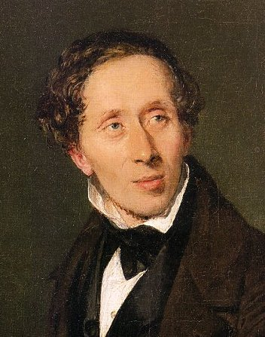
PRAVLJICE HANSA CHRISTIANA ANDERSENA
PREPRIČANA SEM, DA VSI ZELO DOBRO POZNATE GOSPODA NA SPODNJI SLIKI. UGOTOVITE, KAKO MU JE IME IN KAKO SE PIŠE.
ZA POMOČ VAM NAJ POVEM, DA JE NAPISAL ČEZ 200 PRAVLJIC IN DA VELJA ZA ENEGA NAJVEČJIH SVETOVNIH PRAVLJIČARJEV NA SVETU.
NJEGOVO IME JE: (MED SPODAJ NAŠTETIMI AVTORJI POIŠČI PRAVILNI ODGOVOR.)
JACOB IN WILHELM GRIMM
LEOPOLD SUHODOLČAN
HANS CHRISTIAN ANDERSEN

Slide 3
PRAVLJICE HANSA CHRISTIANA ANDERSENA
PRAVILNO STE UGOTOVILI, DA JE NAJVEČJI SVETOVNI PRAVLJIČAR HANS CHRISTIAN ANDERSEN. NAPISAL JE VELIKO PRAVLJIC IN ZAGOTOVO SO VAM STARŠI ALI STARI STARŠI ŽE KDAJ PREBRALI ZGODBO O GRDEM RAČKU, SNEŽENI KRALJICI, PALČICI, MALI MORSKI DEKLICI IDR. NJEGOVE PRAVLJICE.
ČLANICE INTERESNE DEJAVNOSTI MLADI KNJIŽNIČARJI TUDI ZELO RADE BEREJO PRAVLJICE. MALCE SO SE POIGRALE Z NASLOVI ANDERSENOVIH PRAVLJIC IN ZA VAS PRIPRAVILE ZANIMIVE REBUSE. PREBERITE JIH IN POSKUŠAJTE ODKRITI, ZA NASLOV KATERE PRAVLJICE GRE.
PRI REŠEVANJU VAM ŽELIMO VELIKO USPEHA.
ZA KONEC PA ŠE ENA ZANIMIVOST: ALI VESTE, DA SE JE HANS CHRISTIAN ANDERSEN RODIL RAVNO 2. APRILA PRED 216 LETI IN DA TA DAN VSAKO LETO PRAZNUJEMO KOT MEDNARODNI DAN MLADINSKE KNJIGE?

Slide 4
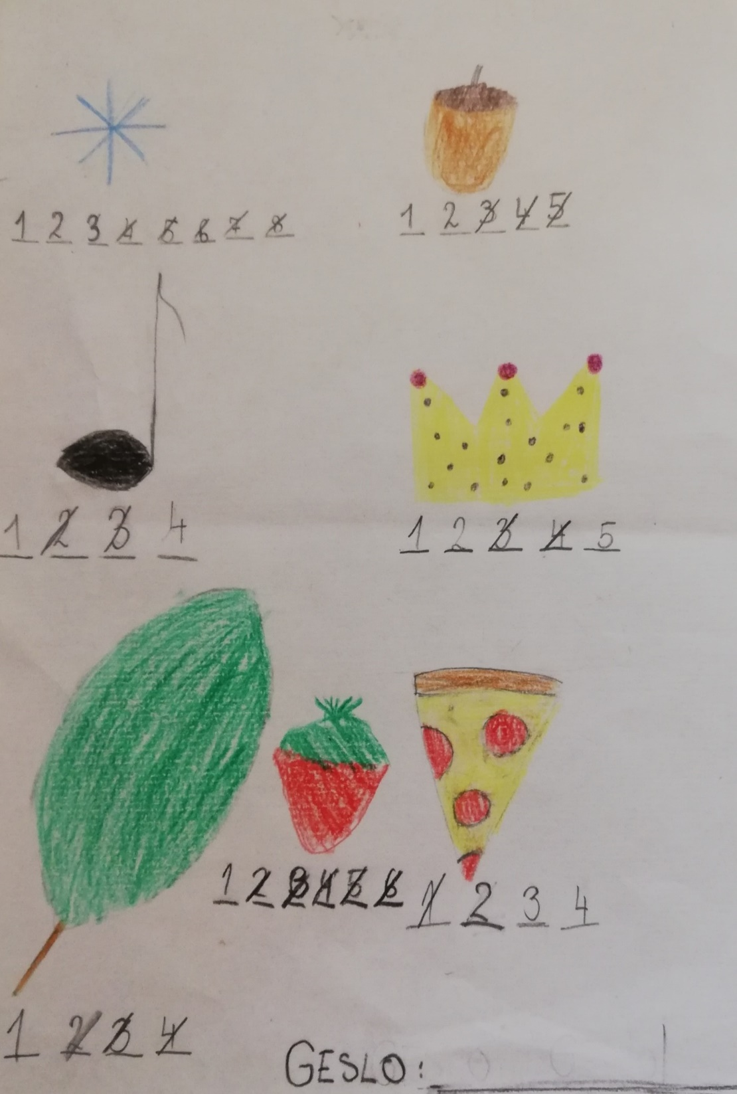
REBUS 1
AVTORICA: ZARJA KRALJ, 4. A
REŠITEV:
___ ___ ___ ___ ___ ___
___ ___ ___ ___ ___ ___ ___ ___

Slide 5
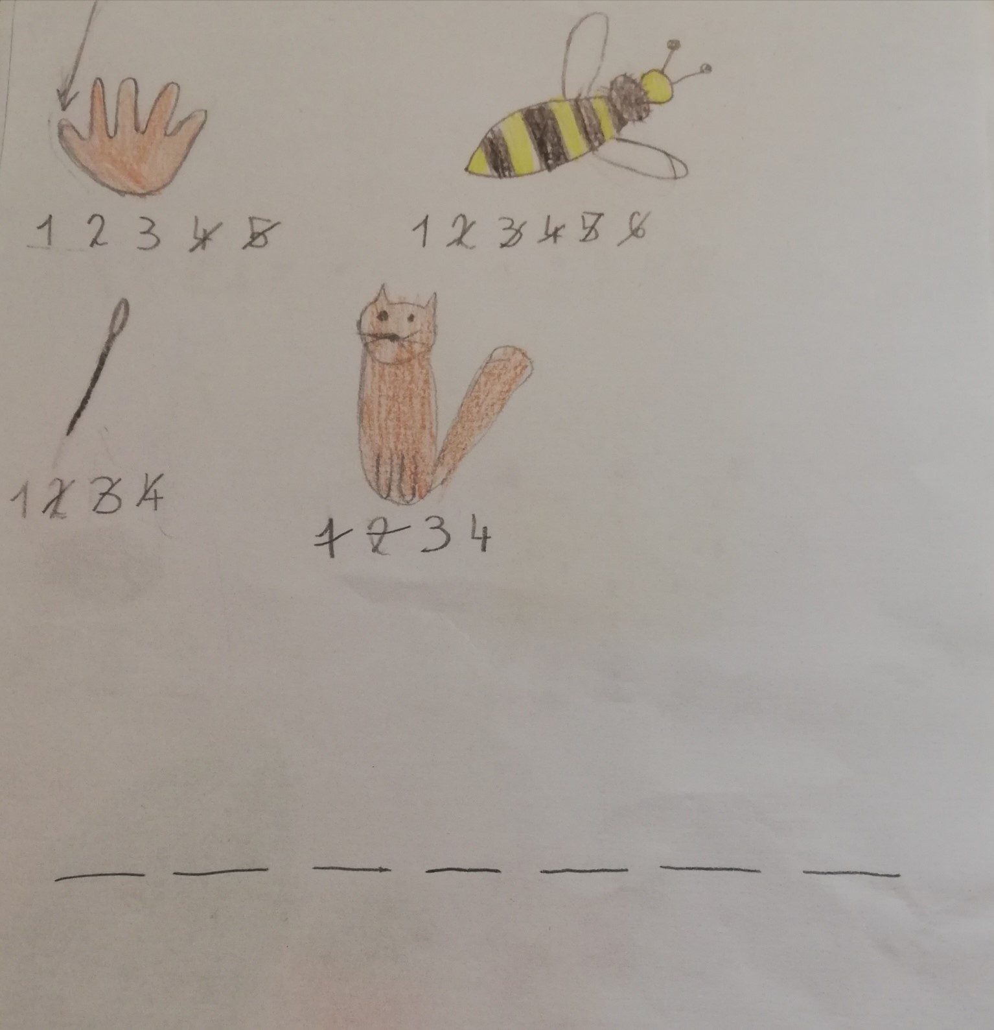
REBUS 2
AVTORICA: JULIJA MASNIK, 4. A
REŠITEV:
___ ___ ___ ___ ___ ___ ___

Slide 6
REBUS 3
AVTORICA:
EMILIJA LAUŠEVIČ, 4. A
REŠITEV:
___ ___ ___ ___ ___ ___
___ ___ ___ ___ ___ ___ ___ ___

Slide 7
REBUS 4 AVTORICA: EMILIJA LAUŠEVIČ, 4. A

